Slide 1
Négy évszak Nagy Ferenc 7.b Felkészítő tanár:Salamon Róza
Dr. Török Béla Általános Iskola
1142 Bp. Rákospatak utca 101.

Slide 2
Az évszakok változása
Tél
Ősz
Nyár
Tavasz

Slide 3
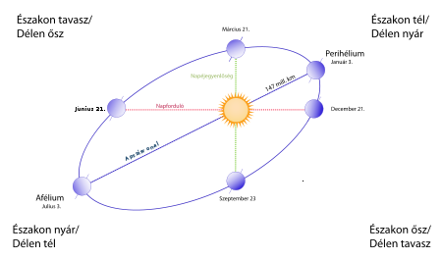
Évszaknak a csillagászati és meteorológiai megfigyelések alapján a földi időjárás olyan hosszabb, évente ismétlődő időszakait nevezzük, melyek rendszeresen hasonló jellemzőkkel rendelkeznek, és elkülöníthetőek a más tipikus jellemzőkkel leírható időjárási időszakoktól.

Slide 4
Tél
A tél a mérsékelt égöv egyik évszaka. Trópusi illetve száraz égövi tájakon nem létezik. Télen a legrövidebbek a nappalok és leghidegebb az időjárás.
A Föld északi féltekéjén december, január és február, míg a Föld déli féltekéjén június, július és augusztus a tél hónapjai.

Slide 5
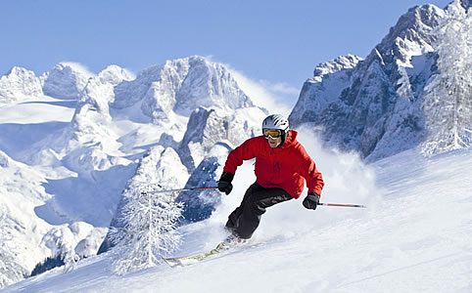
Téli sportok
északi összetett verseny
jégkorong
sífutás
sílövészet
rövid pályás görkorcsolya
curling
sígyaloglás
bobozás
jégvitorlázás
síelés
szánkózás
snowboardozás
műlesiklás
alpesi sí
tobogán
műkorcsolya
síakrobatika
„hógolyózás”

Slide 6
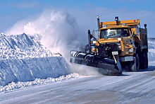
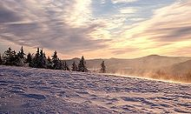
Tél kialakulásának okai
Alapvető kiváltó oka a napsugárzás által szállított hőenergia csökkenése és ennek következtében az átlaghőmérséklet tartós lecsökkenése. A Föld tengelyének ferdesége az Ekliptikához képest okozza azt, hogy télen kevesebb napfény éri az északi féltekét, annak ellenére, hogy a Föld ekkor van a legközelebb a Naphoz.

Slide 7
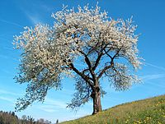
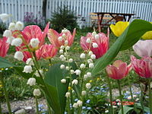
Tavasz
A tavasz a mérsékelt éghajlat egyik évszaka. Trópusi, illetve száraz égövi tájakon nem létezik. Tavasszal felélénkül az élet, virágba borulnak a növények, kizöldellnek az erdők és a mezők.
A Föld északi féltekéjén március, április és május, míg a Föld déli féltekéjén szeptember, október és november a tavasz hónapjai.
Ez az az időszak, mikor emelkedik az átlaghőmérséklet, hosszabbodni kezdenek a nappalok, és szeszélyessé válik az időjárás. Ebben az évszakban esik a legtöbb eső, ennélfogva a nagy áradások is erre az időszakra esnek. A vándormadarak általában ilyenkor térnek vissza fészkelő helyeikre.

Slide 8
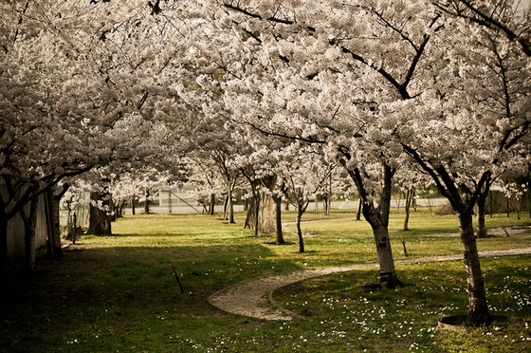
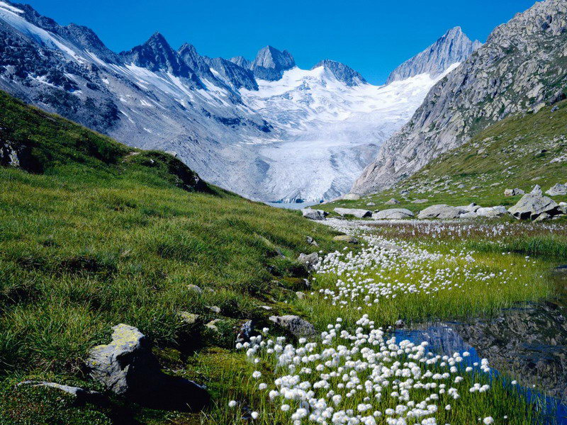
Természet tavasszal
Vannak madarak, melyek nem töltik az egész évet egy adott területen, hanem a tél idején melegebb éghajlatra vándorolnak (például: fecske, gólya). Ezen madarak a tavasz beálltával visszatérnek. Ilyenkor szoktak a fák rügyezni.

Slide 9
Költöző madarak
Fecske
Búbos banka
Fekete rigó
Gólya
Fülemüle
Fürj
Daru
Bölömbika

Slide 10
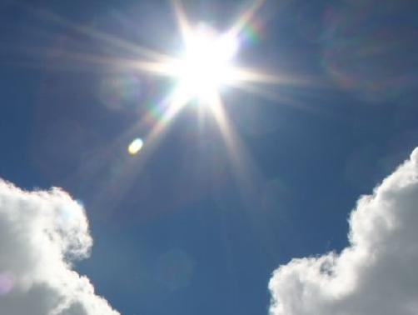
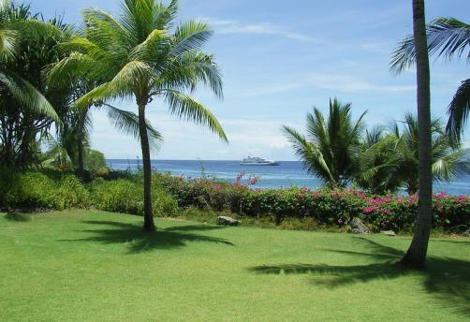
Nyár
A nyár a mérsékelt égöv egyik évszaka, a leghosszabb nappalok és a legmelegebb időjárás jellemzi, időben a tavasz és az ősz között helyezkedik el.
Trópusi, illetve száraz égövi tájakon nem létezik.

Slide 11
Jellemzők a nyárra
Az egyes évszakok kezdete kultúráktól függően változó, csillagászati és az adott területi meteorológián alapul.
Általában amikor a déli féltekén nyár van, az északin tél, és fordítva. A trópusi és szubtrópusi területeken az esős évszak nyáron következik be, ekkor trópusi ciklonok alakulnak ki és vándorolnak a trópusi és szubtrópusi óceánok felett.
A kontinensek belsejében viharok hozhatnak jégesőt is délutánonként és esténként.
Az iskolákban nyári szünet van a forró időjárás és a hosszabb napok előnyeinek kihasználására.

Slide 12
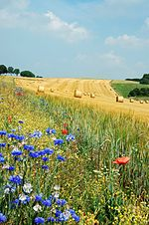
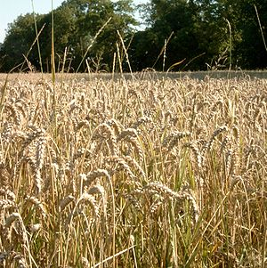
Nyár kialakulásának okai
A Föld gömb alakjából következően alakulnak ki az éghajlati övek. A pólusokon a beesési szög kicsi, a kis beesési szög alatt érkező hőmennyiség is kicsi, és jelentős részben visszaverődik. Az Egyenlítőn a beesési szög nagy, ezért itt erősebb a felmelegedés. Az éghajlati övek határait meghatározott szélességi köröknél vettük fel: ezek a térítők és sarkkörök. A legtöbb energiát a két térítő közötti trópusi öv, ezen belül az Egyenlítő kapja.
A beesési szögek szempontjából kitüntetett időpontok vannak a keringési pályán. A Baktérítőn való (legdélebbi) zeniten delelés a téli napforduló (december 22.), a Ráktérítőn való (legészakabbi) zeniten delelés a nyári napforduló (június 22.) napja, március 21. és szeptember 23. a tavaszi és őszi napéjegyenlőségek időpontjai.

Slide 13
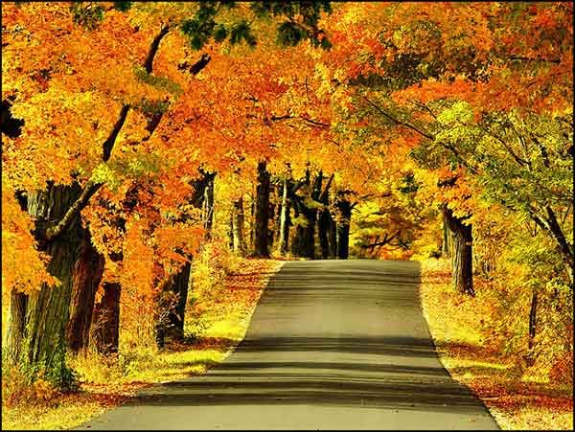
Ősz
Az ősz a mérsékelt égöv egyik évszaka. Trópusi, illetve száraz és hideg égövi tájakon nem létezik. Hagyományosan a legtöbb országban ősszel nyitnak az iskolák, indul a tanítás.
A Föld északi féltekéjén szeptember, október és november, míg a Föld déli féltekéjén március, április és május az ősz hónapjai.

Slide 14
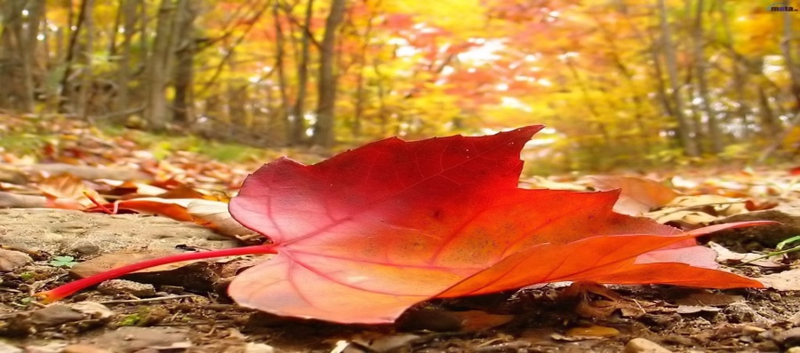
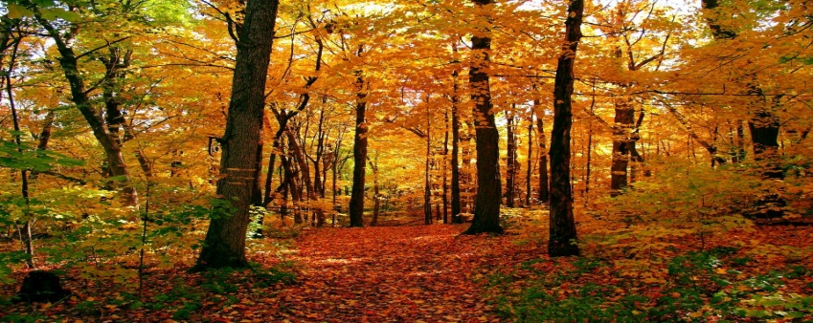
Az ősz kezdete
Az ősz kezdetének három időpontja van:
a naptári ősz szeptember elsején kezdődik, az ősz hónapjainak (szeptember, október, november) figyelembe vétele miatt,
a meteorológiai ősz a lombhullató növények leveleinek elsárgulásával és az idő lehűlésével kezdődik,
a csillagászati ősz kezdete az őszi napéjegyenlőség napja: szeptember 23.

Slide 15
Ősz a művészetekben
Irodalom
Festészet
Iszaak Iljics Levitan: Az arany ősz
John Everett Millais: Őszi levelek
Zene
Vivaldi : Négy évszak – Ősz
Haydn : Az Évszakok – Ősz
Guillaume Apollinaire: Búcsú
Petőfi Sándor: Itt van az ősz, itt van újra
Csokonai Vitéz Mihály: Az ősz
Ady Endre: Az ősz dicsérete, Párisban járt az Ősz
Babits Mihály: Ősz és tavasz között, Ember a mezőn
Szergej Jeszenyin: Bokraink közt már az ősz barangol...
Paul Verlaine: Őszi chanson
Gendzsi szerelmei: Akikonomu („aki az őszt szereti”) császárné

Slide 16
Források:
http://hu.wikipedia.org/wiki/%C3%89vszak
http://hu.wikipedia.org/wiki/T%C3%A9l
http://hu.wikipedia.org/wiki/Kateg%C3%B3ria:%C3%89vszakok
http://hu.wikipedia.org/wiki/Tavasz
http://hu.wikipedia.org/wiki/Ny%C3%A1r
http://www.google.hu/imghp?hl=hu&tab=wi
http://hu.wikipedia.org/wiki/%C5%90sz

